Slide 1
URL : http://dexuat.duckdns.org:3003/user-management

Slide 2
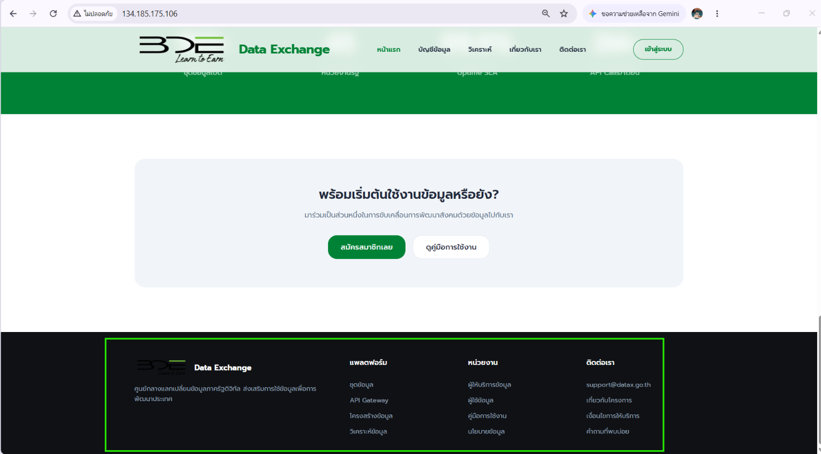
1.Landing Page
Footer ด้านล่างยังใช้งานไม่ได้

Slide 3
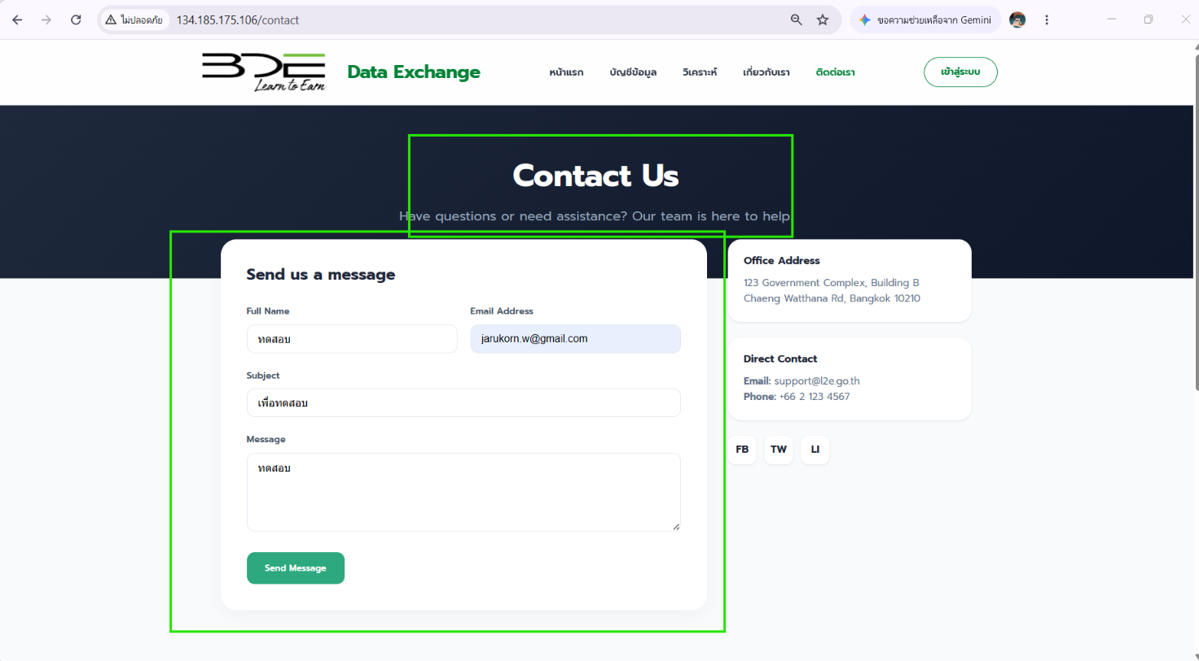
2. Contact Us
ไม่สามารถส่งข้อมูลหรือ Massage ได้ กดส่งแล้วไม่มี Popup แจ้งว่าส่งสำเร็จหรือไม่ ไม่มีเมลหรืออะไรส่งกลับมายืนยันว่าเราได้ทำการ Contact ไปที่ สดช แล้ว
แก้เป็นข้อมูลจริง
Office Address
เลขที่ 120 หมู่ 3 ชั้น 3 และ 5 ศูนย์ราชการฯ แจ้งวัฒนะ (อาคาร ซี) ซอยแจ้งวัฒนะ 7 ถนนแจ้งวัฒนะ แขวงทุ่งสองห้อง เขตหลักสี่ กรุงเทพฯ 10210
Direct Contact
02-079-1389
เมลก็ learn2earn@bde.go.th
ซ่อน UI นี้ไปก่อนค่ะ
สอบถามระบบจะมีการดักหรือตรวจดังนี้หรือมั้ย
กรอกอีเมลผิดรูปแบบ เช่น uat@
กรอกข้อความยาว/อักขระพิเศษตามขอบเขตที่ระบบรองรับ

Slide 4
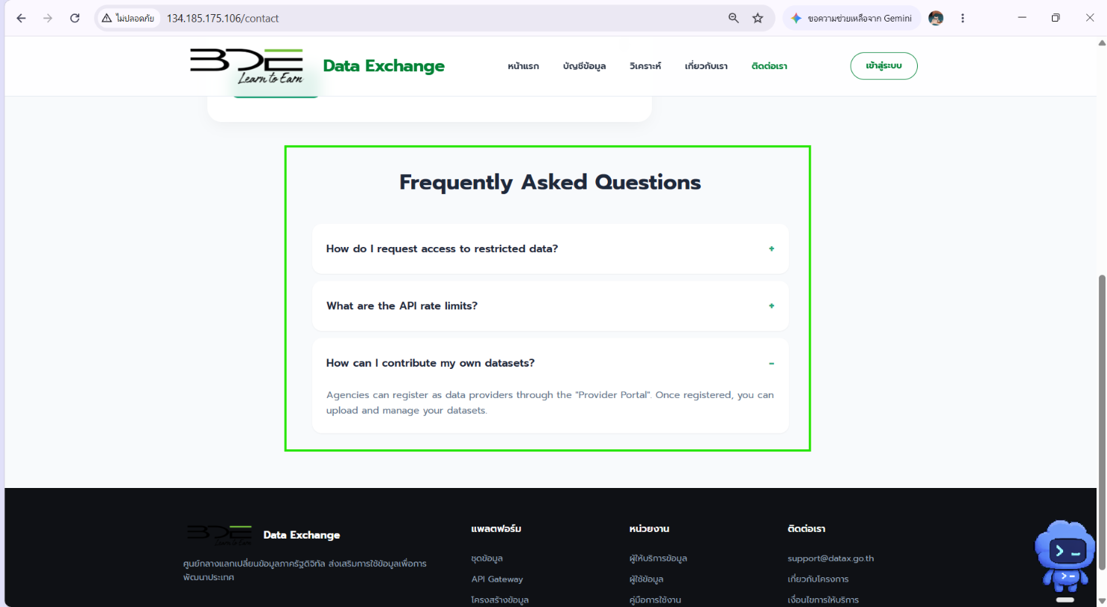
3.FAQ
จัดการส่วนของคำถามที่พบบ่อยตรงนี้ได้ที่ไหน

Slide 5
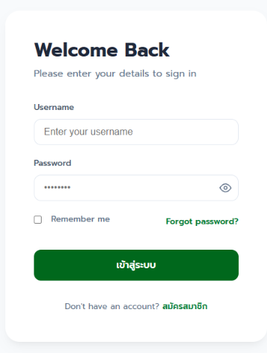
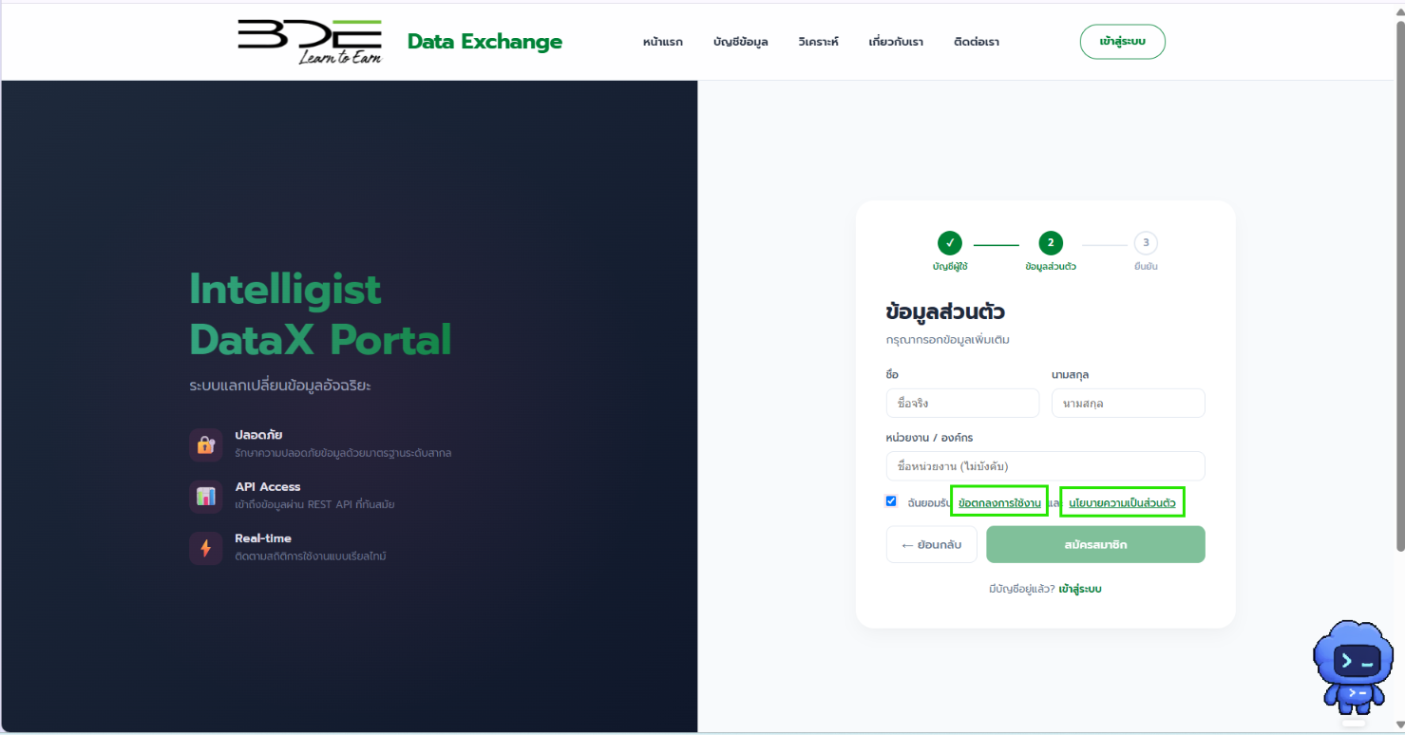
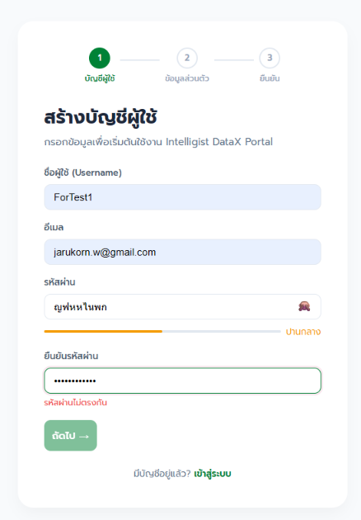
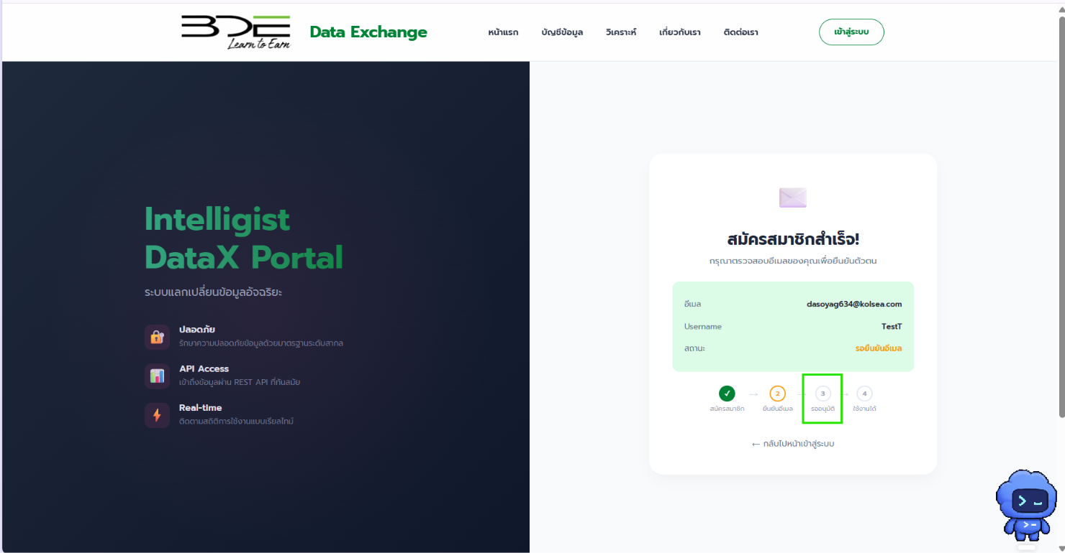
4.สมัครสมาชิก
ดูไม่ได้
เอา Intelligist ออก
Function เปิด/ปิด ดูรหัสที่ยืนยันรหัสผ่านไม่มีแก้ UI ให้เหมือนกันด้วย
เอา Step นี้ออกค่ะเพราะเราไม่มีแล้วการอนุมัติการสมัครสมาชิกแล้ว
เอา Intelligist ออก

Slide 6
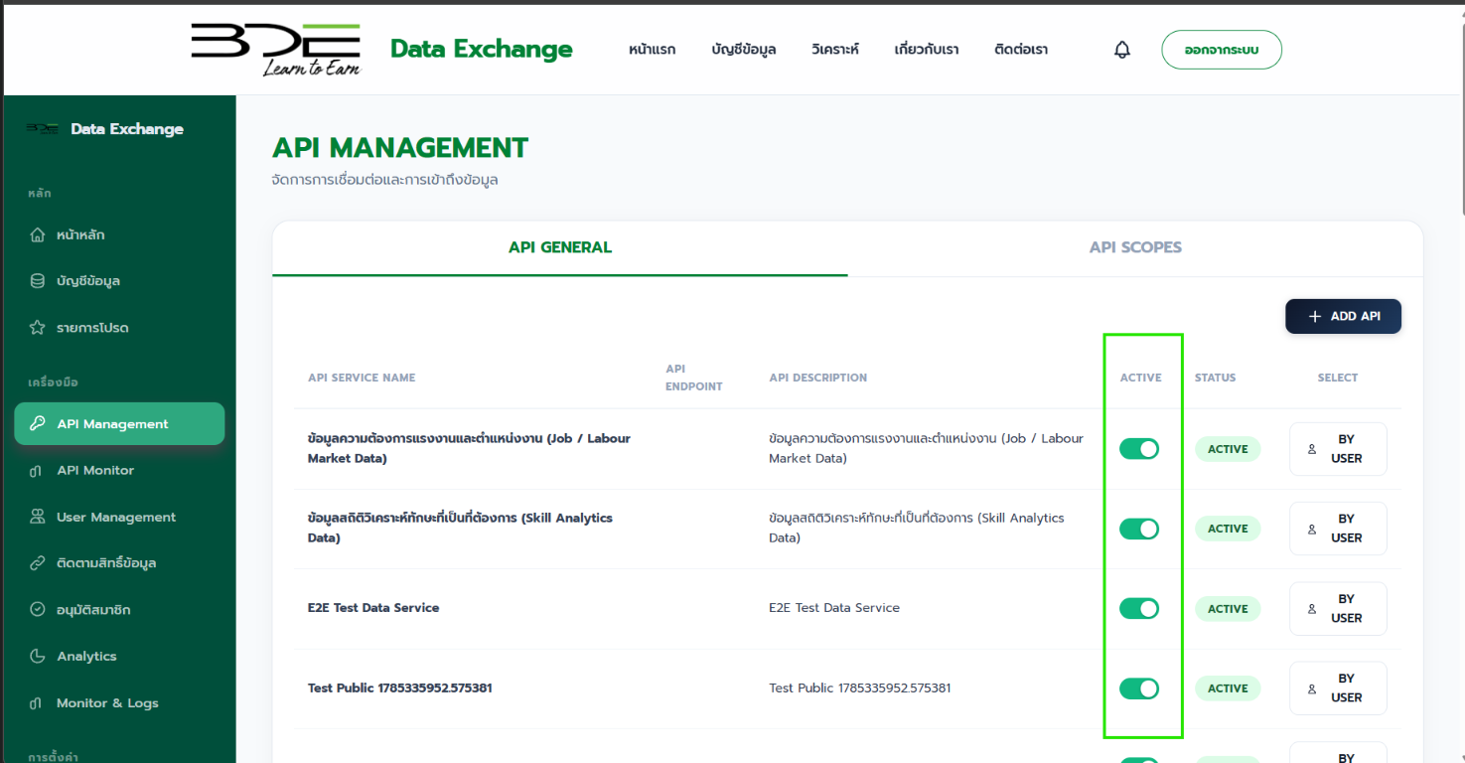
API Management
ระบบต้องสามารถ
สามารถสั่งเปิด หรือปิด หรือหยุดใช้งาน API ชั่วคราวได้
กรณีที่สั่งหยุดการใช้งาน API ชั่วคราว เมื่อถูกเปิดใช้งานอีกครั้ง
ระบบต้องสามารถใช้งานได้ โดยยังคง Permission ตาม API Permission ที่ได้กำหนดไว้
รายการ API เมื่อลองเปลี่ยนสถานะเป็น Inactive รายการจะหายไปจากตารางและไม่สามารถสามารถ AddAPI ใหม่ได้ด้วย

Slide 7
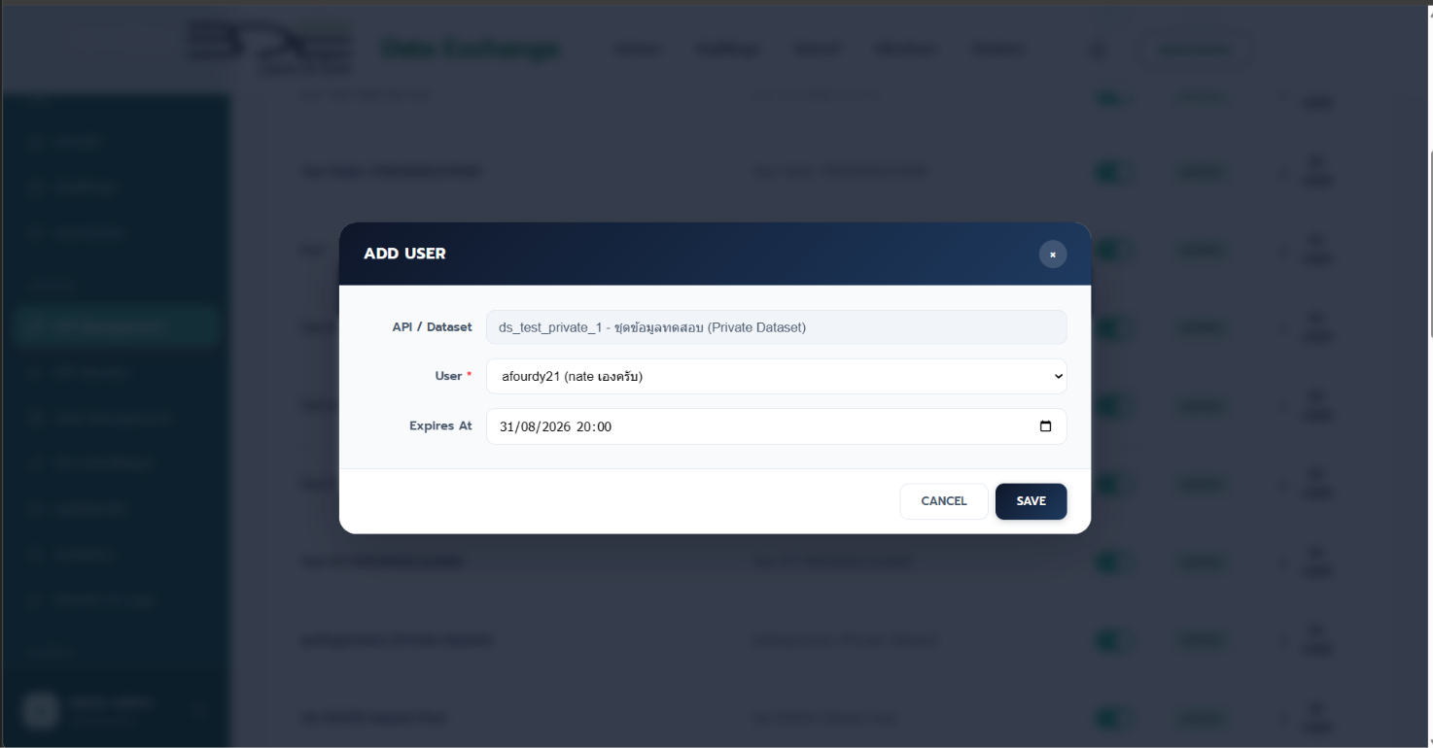
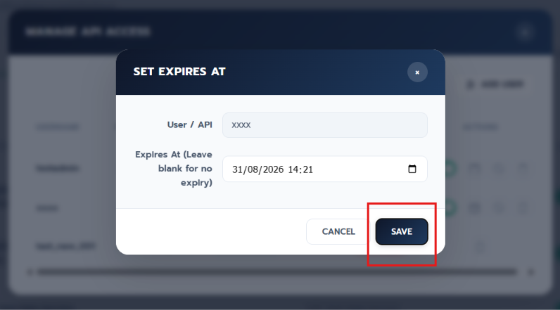
API Management
ขั้นตอนทดสอบ
1.Select : by buser
2. Add user
กดบันทึกแล้วไม่ขึ้นสภานะว่าบันทึกสำเร็จหรือไม่
ขั้นตอนทดสอบ
1.Select : by buser
2. ตั้งวันหมดอายุ

Slide 8
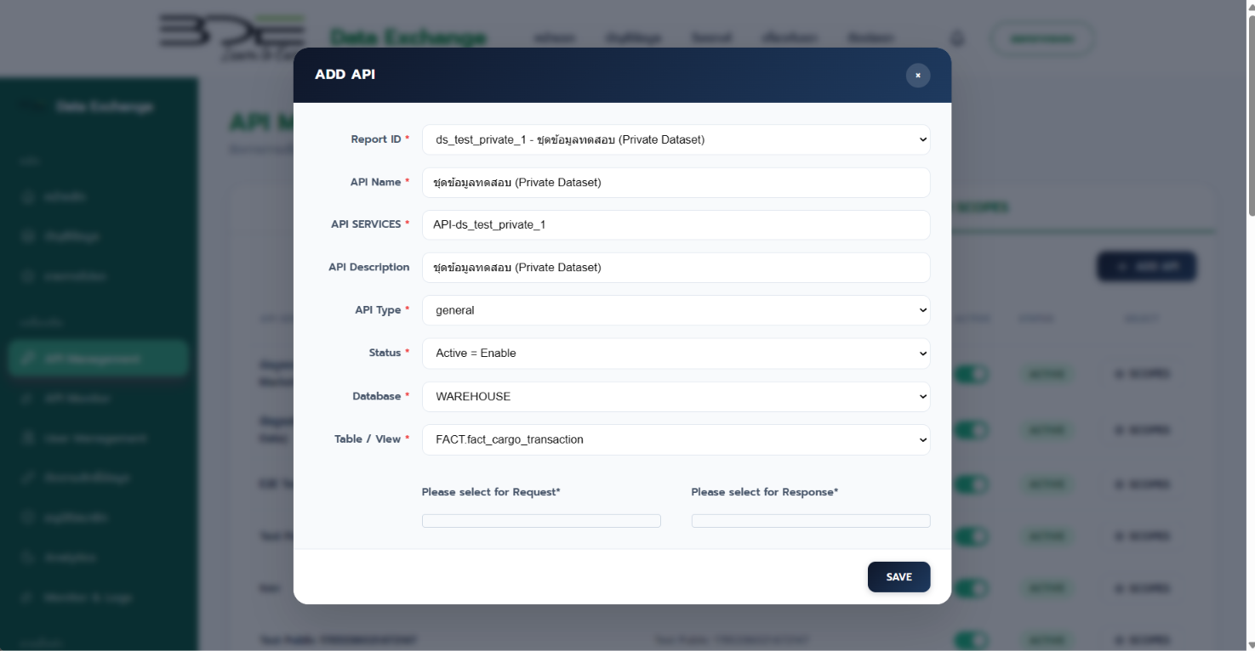
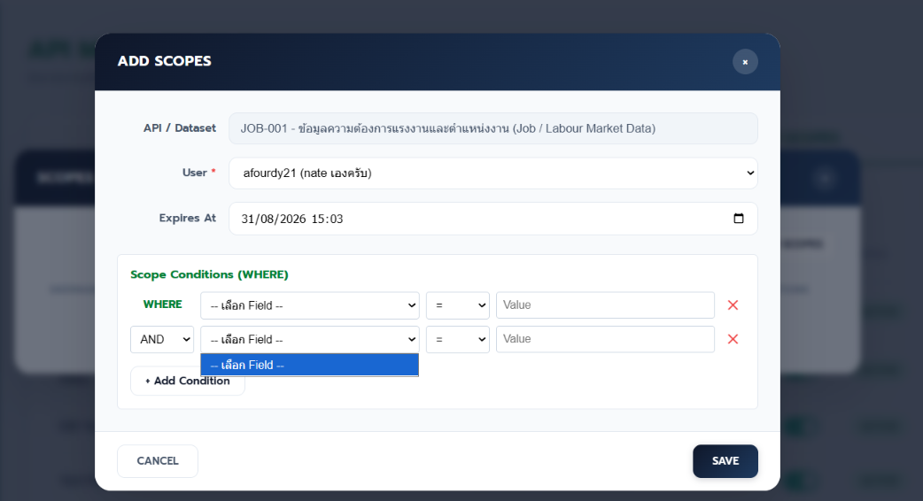
กดบันทึกแล้วไม่ขึ้นสภานะว่าบันทึกสำเร็จหรือไม่
ไม่เห็นมีอะไรให้เลือกเลยค่ะใช้ไงนิ

Slide 9
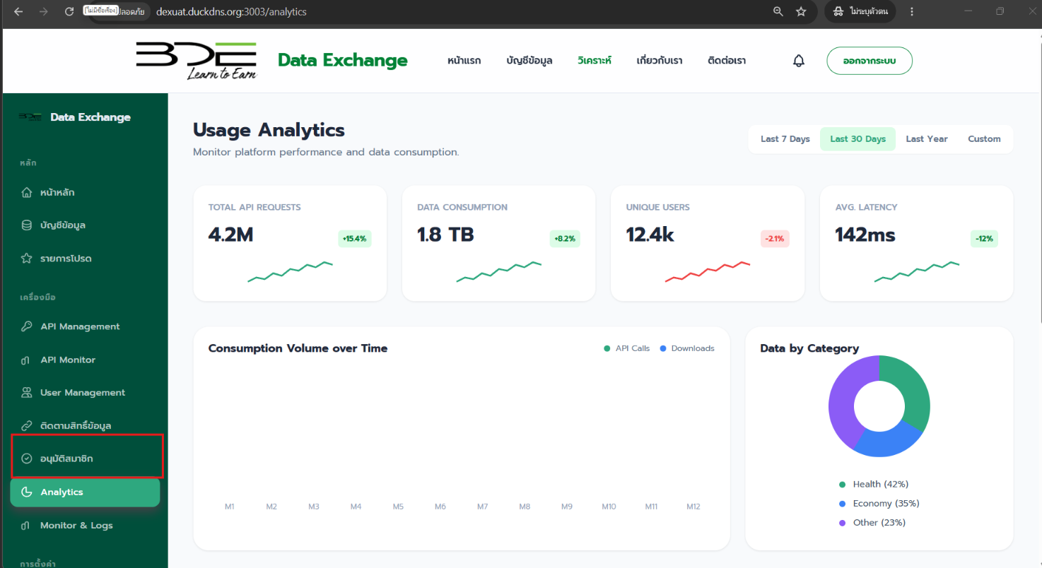
เอา UI ออก

Slide 10
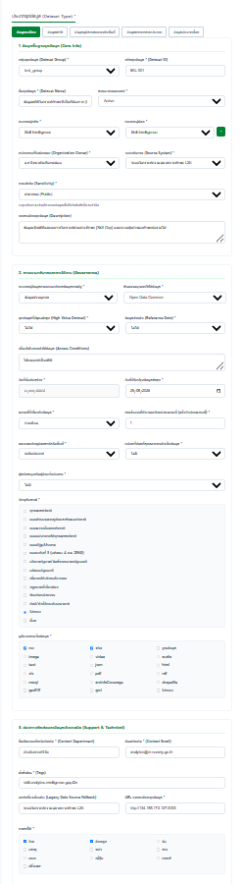
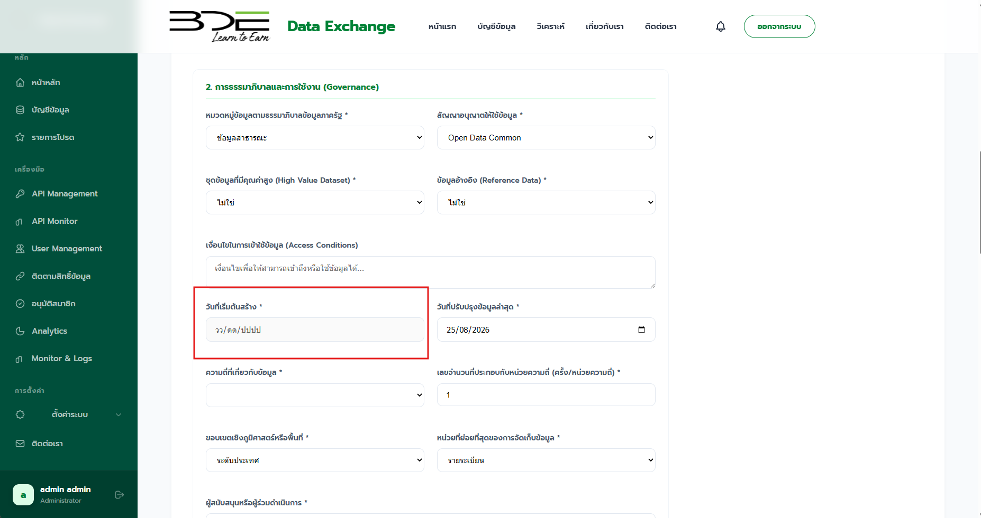
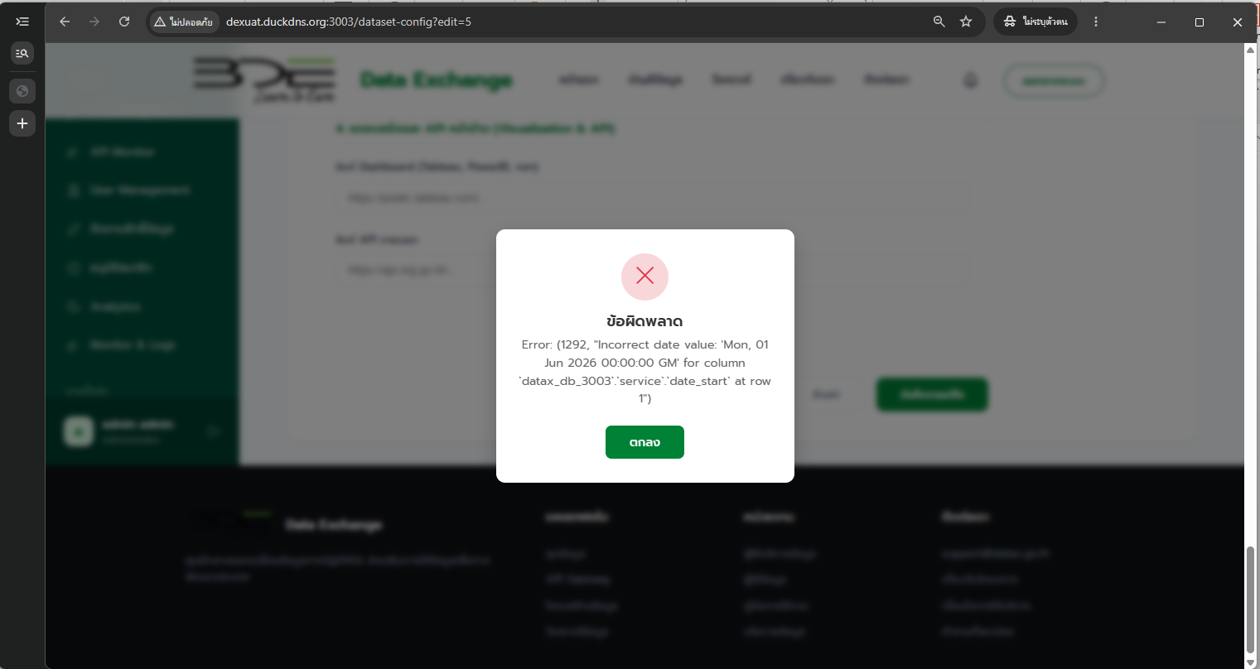
Dataset Management (ADD/Edit)
วันที่สร้างไม่ Default วันที่สร้างครั้งแรกไว้
ทดสอบสร้าง Dataset ระบุวันที่สร้างไม่ได้
บันทึกการแก้ไขชุดข้อมูลไม่ได้ค่ะ

Slide 11
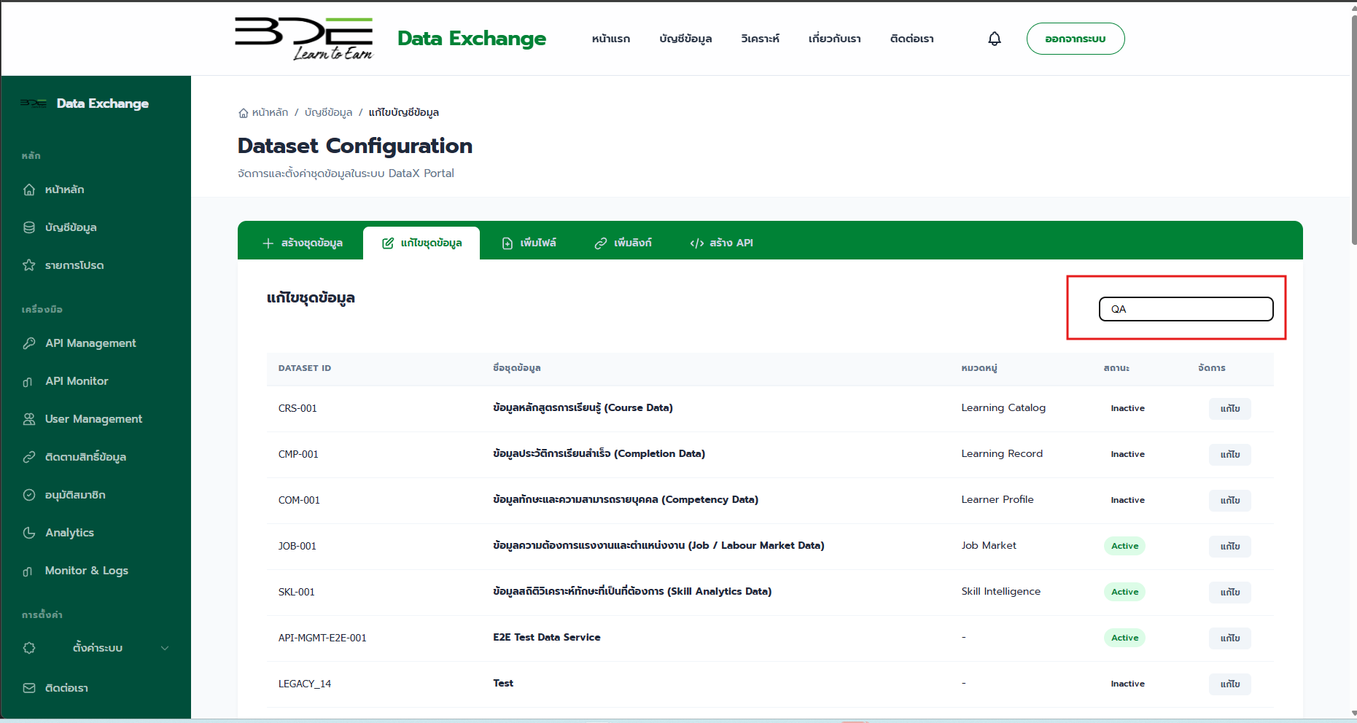
Function การค้นหาใช้ไม่ได้

Slide 12
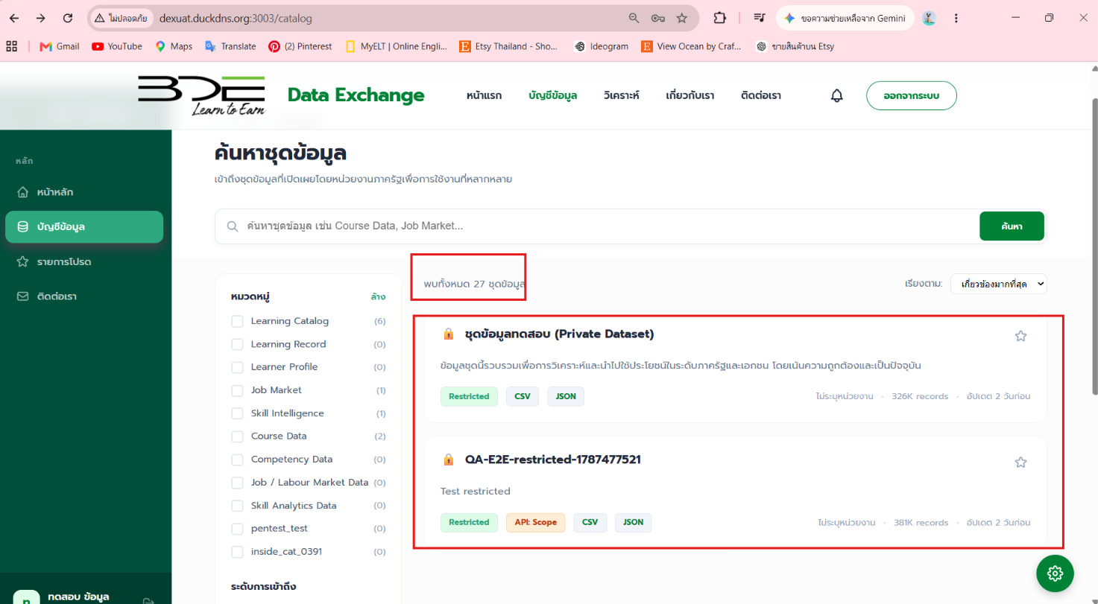
บัญชีข้อมูล
ตรวจสอบการกรองข้อมูลด้วย Box ด้านข้างให้ด้วยเมื่อกดกรองหมวดหมู่
จำนวนข้อมูลที่กรองมาและจำนวนรวมที่ระบบโชว์ไม่ตรงกัน
รวมแจ้งมี 27 ชุดข้อมูล
กรองขึ้นจริง 2 ชุดข้อมูล

Slide 13
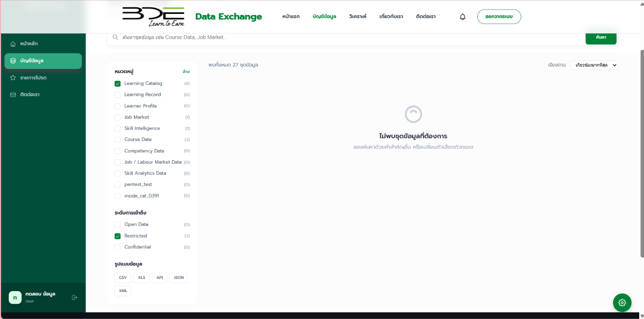
บัญชีข้อมูล
ตรวจสอบการกรองข้อมูลด้วย Box ด้านข้างให้ด้วย
เมื่อกดกรองหมวดหมู่แจ้งมี 6 ขึ้นครบ
ระดับการเข้าถึงแจ้งว่า มี 2 กรองบแล้วไม่ขึนคาดว่าจะนวนไม่ Redirect เมื่อกรองเชื่อมกัน

Slide 14
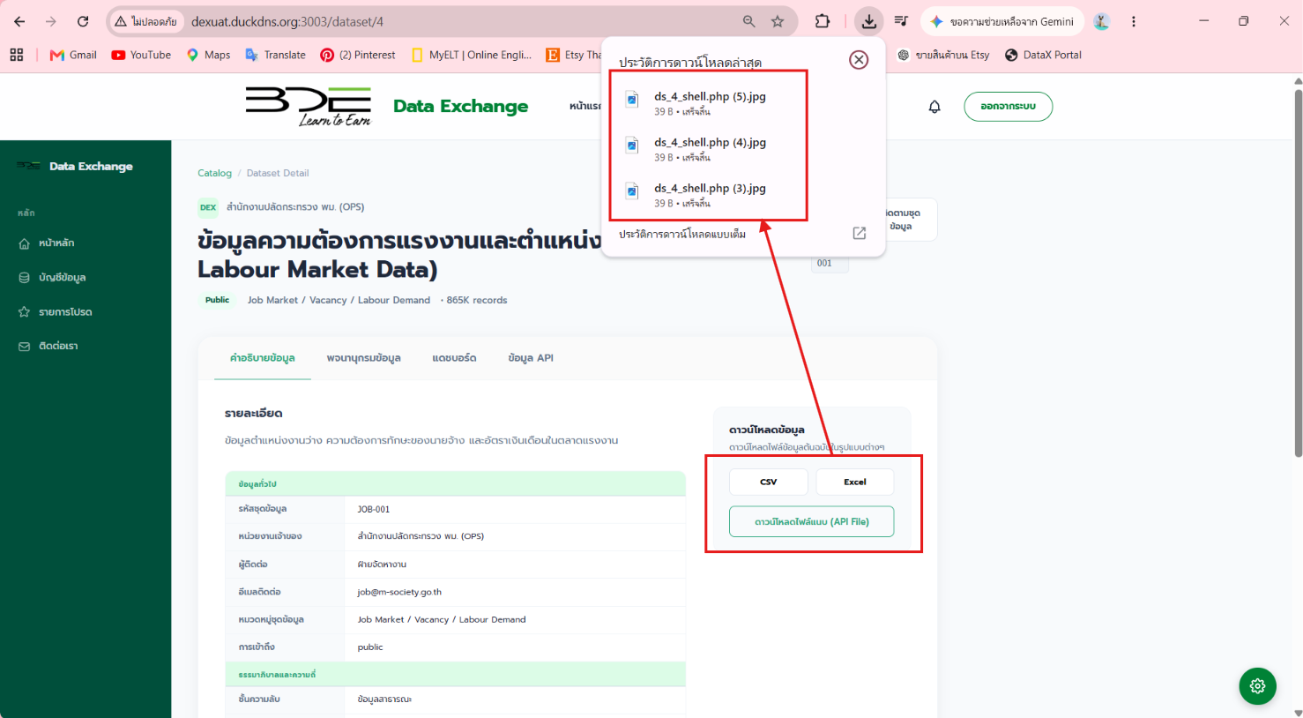
บัญชีข้อมูล
ข้อมูลที่ดาวน์โหลดออกมาไม่ตรงและเปิดดูไม่ได้
ข้อมูลที่ดาวน์โหลดออกมาไม่ตรงและเปิดดูไม่ได้

Slide 15
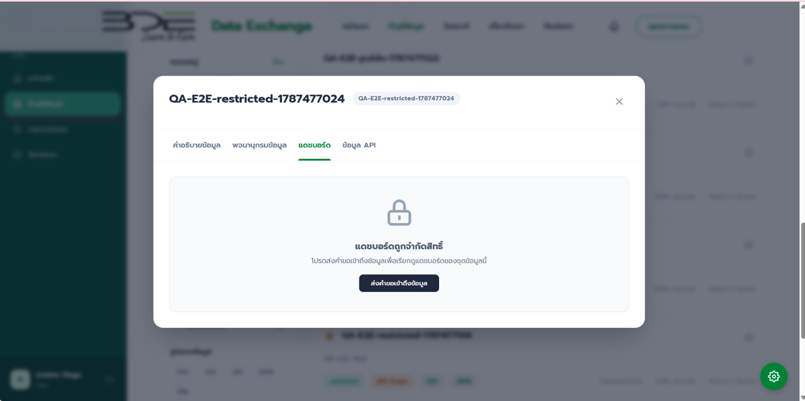
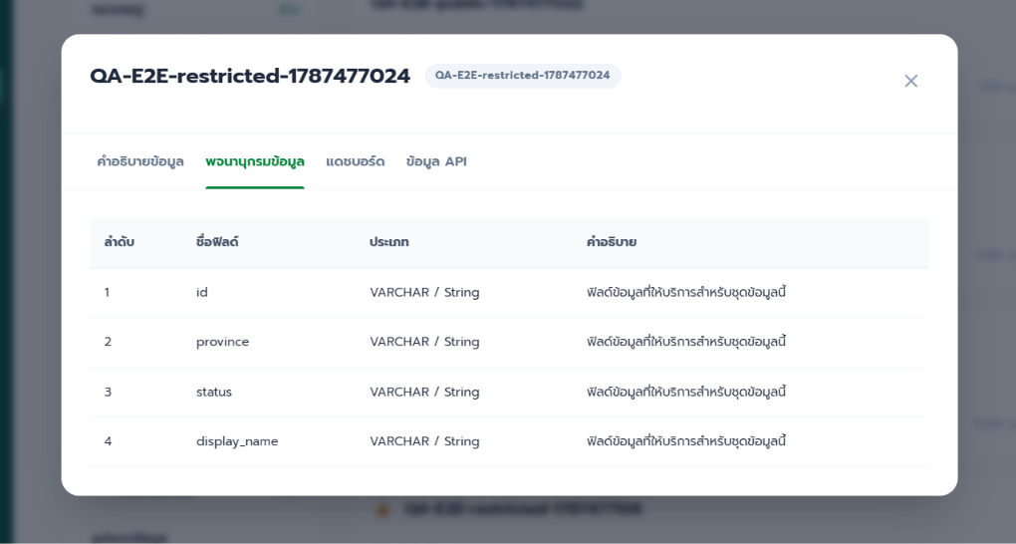
บัญชีข้อมูล
พจนานุกรมข้อมูลก็ต้องปิดว้จดกว่าจะได้รับสิทธิเข้าใช้ข้อมูล

Slide 16
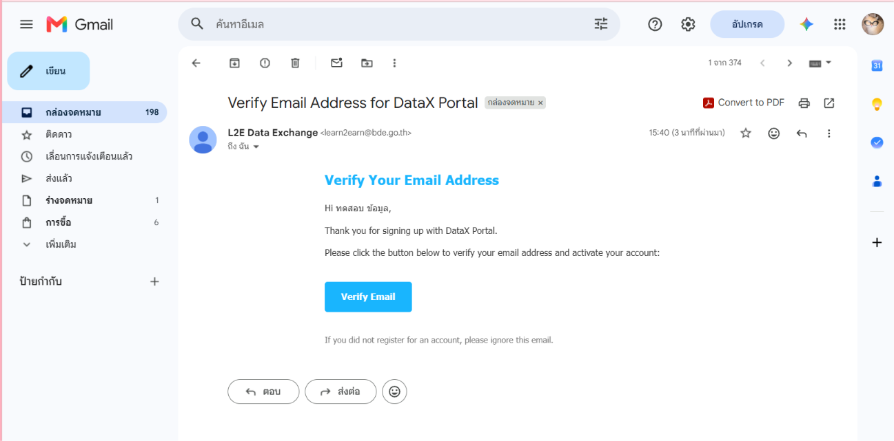
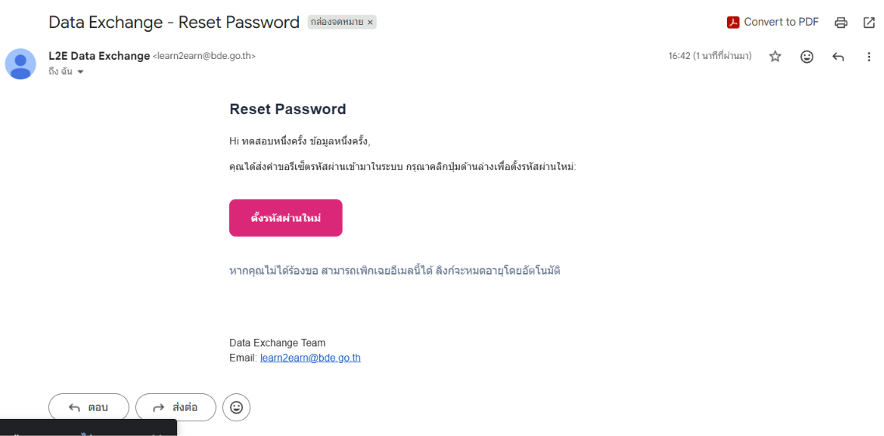
แจ้งเตือนจาก Mail
เปลี่ยนสีเป็นสีเขียวเดียวกับเว็บค่ะ

